Slide 1
Module 01
CPU의 동작 방식

Slide 2
Overview
반도체의 동작 원리
CPU 구성

Slide 3
반도체의 동작 원리
Semiconductor
반도체의 동작 원리

Slide 4

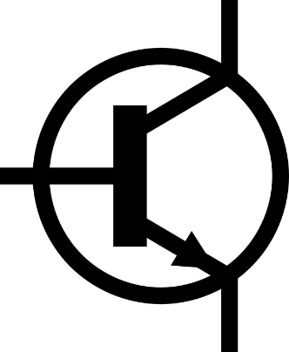

Semiconductor (반도체)
CPU는 Transistor로 만들어 짐

Slide 5
반도체의 동작 원리
반도체는 주로 실리콘(게르마늄, 규소 등)으로 만들어 짐
실리콘은 기본적으로 다이어몬드 구조
실리콘 원소(Si)는 주변의 가장 가까운 4개의 실리콘 원자들과 결합

Slide 6
반도체의 동작 원리
실리콘은 최외각 전자가 4개로 이루어지며,

Slide 7
반도체의 동작 원리
주변 다른 원자들과 전자를 공유하며 단단하게 결합

Slide 8
반도체의 동작 원리
8개의 전자가 모였을 때 가장 단단한 구조를 이루며, 전기가 흐르지 않음

Slide 9
반도체의 동작 원리
단단하게 결합된 순수한 실리콘은 전기가 흐르기 어려움

Slide 10
반도체의 동작 원리
순수 실리콘보다 전자가 하나 많거나

Slide 11
반도체의 동작 원리
순수 실리콘 보다 전자가 하나 적은 원소를 추가해 전류를 통하도록 함

Slide 12
반도체의 동작 원리
전자가 하나 부족한 원소를 넣으면 빈 구멍이 생김

Slide 13
반도체의 동작 원리
빈 쪽으로 전자가 이동할 수 있음

Slide 14
반도체의 동작 원리
상대적으로 구멍이 이동한 것 처럼 보임

Slide 15
반도체의 동작 원리
전자가 이동한 방향과 반대로 전류가 흐르게 됨
전류
전자

Slide 16
반도체의 동작 원리
양전하를 가진 입자처럼 동작 – 양전하를 띈 구멍이라는 의미로 양공이라고 부름
전류
+
양공
전자

Slide 17
반도체의 동작 원리
실리콘에 전자가 하나 많은 원소를 첨가하면 남는 전자가 자유이동 하면서 전류를 흐르게 함

Slide 18
반도체의 동작 원리
-
+
P형 반도체
(Positive,
P-type semiconductor)
N형 반도체
(Negative
N-type Semiconductor)

Slide 19
반도체의 동작 원리
P-type semiconductor와 N-type semiconductor를 붙이면,

Slide 20
반도체의 동작 원리
P type에는 양전자를 띈 양공이 있고, N-type에는 자유전자가 있음

Slide 21
반도체의 동작 원리
P-type과 N-type 을 붙이면, 경계면에서 전자는 양공에 이끌려 결합함

Slide 22
반도체의 동작 원리
중성상태에 있던 원자가 전자를 하나 받으면 음전하를 띄게 됨
[B]⁻

Slide 23
반도체의 동작 원리
중성상태에 있던 원자가 전자를 하나 빼앗기면 양전하를 띄게 됨
[P]⁺

Slide 24

반도체의 동작 원리
경계면 근처는 음전하를 띄게 된 원자의 반발력으로 전자들이 넘어오지 못함
-
-
-
-
-
-
-

Slide 25
반도체의 동작 원리
반대쪽에서는 양전하를 띈 원자의 영향으로 양공이 이동하지 못함

Slide 26
반도체의 동작 원리
더 이상 이동 가능한 전하들이 없어지게 되는데, 이를 공핍 영역이라고 함
공핍 영역

Slide 27
반도체의 동작 원리
공핍 영역 가장자리에 서로 다른 전하를 가진 면이 생기게 되며,
-
+
-
+
-
+
-
+
-
+
-
+

Slide 28
반도체의 동작 원리
+에서 –쪽으로 전기장이 생성됨

Slide 29

반도체의 동작 원리
이 상태에서 전압을 가하면
-
+

Slide 30
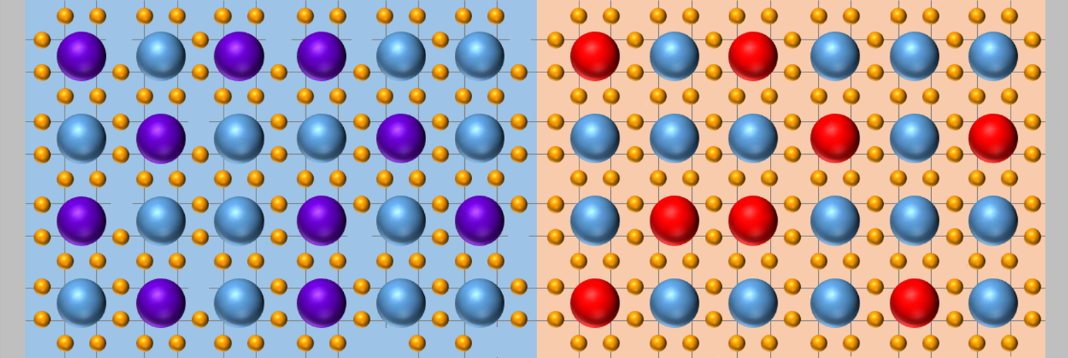
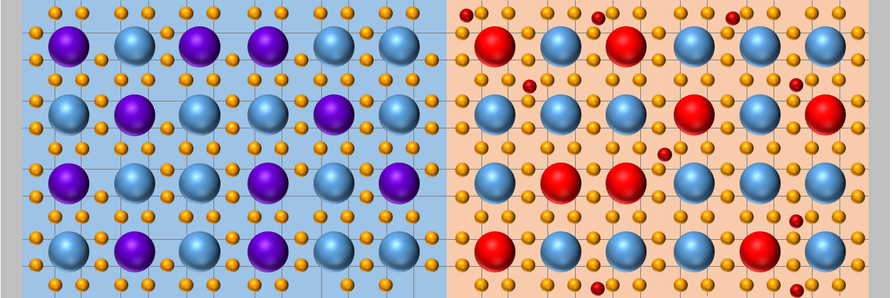

반도체의 동작 원리
음극 쪽으로는 양전자를 뜬 양공이, 양극쪽으로는 전자들이 이동함
공핍 영역이 확대되고 전하의 이동이 없어짐
-
+
-
+
-
+
-
+
-
+
-
+

Slide 31
반도체의 동작 원리
전압의 극을 바꾸게 되면 양공은 극에 대한 반발력으로 반대쪽으로 이동하고
전자 역시 반대쪽으로 이동함
-
+
-
+
-
+
-
+
-
+
-
+

Slide 32
반도체의 동작 원리
전압의 극을 바꾸게 되면 양공은 극에 대한 반발력으로 반대쪽으로 이동하고
전류가 흐름- 순방향
-
+
-
+
-
+
-
+
-
+
-
+

Slide 33
반도체의 동작 원리
역방향 : 전류가 흐르지 않음
+
-
-
+
공핍 영역
-
+
-
+
-
+
-
+

Slide 34
반도체의 동작 원리
이 semiconductor 옆에 P-type 반도체를 하나 더 붙이고

Slide 35
반도체의 동작 원리
N-type 반도체를 아주 작게 만든 후

Slide 36
반도체의 동작 원리
왼쪽 두 반도체에 순방향 전압을, 오른쪽 두 반도체에는 역방향 전압을 주면
-
+
-
-
+
+
순방향
역방향

Slide 37
반도체의 동작 원리
왼쪽 두 반도체에 순방향 전압을, 오른쪽 두 반도체에는 역방향 전압을 주면 절반만 전류가 흐름
p-n
-
+
-
-
+
+
순방향
역방향

Slide 38
반도체의 동작 원리
순방향 전압 높이면 공핍 영역을 넘어가는 양공이 생김
n-p
-
+
-
-
+
+
순방향
역방향

Slide 39
반도체의 동작 원리
N-type을 넘을 수 있을 만큼의 특정 전압을 걸어주면 전류가 흐르게도, 않게도 할 수 있음
p-n
n-p
-
+
-
-
+
+
순방향
역방향

Slide 40
반도체의 동작 원리
역방향 전류를 높여주면 흐르는 전류의 양도 많아짐
p-n
n-p
-
+
-
-
+
+
순방향
역방향

Slide 41
트랜지스터
트랜지스터
트랜지스터 기호
논리 회로
연산

Slide 42
트랜지스터
트랜지스터에는 PNP 또는 NPN 반도체가 들어 있음

Slide 43
트랜지스터
가운데 도선에 특정 전압을 걸어주면 전류가 흐름

Slide 44
트랜지스터 기호
트랜지스터 기호

Slide 45
트랜지스터 기호
트랜지스터를 이용하면 Logic Gate(논리 회로) 를 만들 수 있음
AND
OR
NOT
+Vcc
+Vcc
+Vcc
T1
OUT
R1
R2
T1
T2
T2
OUT

Slide 46
Logical Gate
전류
출력
A
B

Slide 47
Logical Gate
A와 B모두 전압이 걸렸을 때 전류가 흐름
전류
출력
A
B

Slide 48
Logical Gate
A, B중 하나라도 전압이 걸리지 않으면 전류가 흐르지 않음
전류
출력
A
B

Slide 49
Logical Gate
컴퓨터는 0과 1로 이루어진 디지털 신호를 인식
전류가 통하면 1, 전류가 흐르지 않으면 0
전류
출력 0
A
B

Slide 50
Logical Gate
컴퓨터는 0과 1로 이루어진 디지털 신호를 인식
전류가 통하면 1, 전류가 흐르지 않으면 0
전류
출력 1
A
B

Slide 51
Logical Gate
두 트랜지스터가 모두 True일때 결과가 True가 되는 Logic Gate를 AND Gate라고 부름
전류
출력 1 0
True
False
A | B | OUTPUT
False | False | False
True | False | False
False | True | True
True | True | True
A
B

Slide 52
Logical Gate
두 트랜지스터가 모두 True일때 결과가 True가 되는 Logic Gate를 AND Gate라고 부름
AND
A | B | OUTPUT
False | False | False
True | False | False
False | True | True
True | True | True
1
1
1

Slide 53
Logical Gate
트랜지스터를 위 아래로 연결하면

Slide 54
Logical Gate
두 트랜지스터 중 하나만 전압이 걸리거나
전류
출력
1

Slide 55
Logical Gate
양쪽 모두 전압이 걸릴 때 모두 1이 됨
전류
출력
1
A | B | OUTPUT
False | False | False
True | False | True
False | True | True
True | True | True

Slide 56
Logical Gate
두 트랜지스터중 하나가 True일때 결과가 True가 되는 Logic Gate를 OR Gate라고 부름
OR
A | B | OUTPUT
False | False | False
True | False | True
False | True | True
True | True | True
1
1
0

Slide 57
Logical Gate
출력을 앞쪽에 연결
출력
전류

Slide 58
Logical Gate
전압이 걸리면
출력
0
전류

Slide 59
Logical Gate
전압이 걸리지 않으면
출력
1
전류
INPUT | OUTPUT
True | False
False | True

Slide 60
Logical Gate
반대의 값을 출력하는 Logical Gate를 NOT Gate라고 부릅
NOT
INPUT | OUTPUT
True | False
False | True
1
0

Slide 61
논리회로 조합
Get를 조합하여 다양한 논리회로를 만듦
AND
OR
NOT

Slide 62
XOR Gate
같은 값이 입력 되면 True, 아니면 false
A | B | OUTPUT
True | True | False
True | False | True
False | True | True
False | False | False

Slide 63
XOR Gate
같은 값이 입력 되면 True, 아니면 false
1
1
AND
1
1
1
1
OR

Slide 64
XOR Gate
1
1
0
AND
NOT
1
AND
0
1
1
1
1
OR
A | B | OUTPUT
True | True | False
True | False | True
False | True | True
False | False | False

Slide 65
XOR Gate
1
0
1
AND
NOT
0
AND
1
1
1
1
0
OR
A | B | OUTPUT
True | True | False
True | False | True
False | True | True
False | False | False

Slide 66
XOR Gate
0
0
1
AND
NOT
1
AND
1
1
0
1
1
OR
A | B | OUTPUT
True | True | False
True | False | True
False | True | True
False | False | False

Slide 67
XOR Gate
0
0
1
AND
NOT
0
AND
0
0
0
0
0
OR
A | B | OUTPUT
True | True | False
True | False | True
False | True | True
False | False | False

Slide 68
XOR Gate
OR
A | B | OUTPUT
True | True | False
True | False | True
False | True | True
False | False | False

Slide 69
논리회로 연산
덧셈 논리 회로
A
B
S
C

Slide 70
10진수 연산
15 + 16의 연산
1 5
+
1 6

Slide 71
10진수 연산
15 + 16의 연산
1 5
+
1 6
1

Slide 72
10진수 연산
15 + 16의 연산
1
1 5
+
1 6
1

Slide 73
10진수 연산
15 + 16의 연산
1
1 5
+
1 6
3
1

Slide 74
2진수
1 0 1 0 1 0
2
2
2
2
2
2
5
4
3
2
1
0
32
16
8
4
2
1
= 42

Slide 75
2진수 연산
15 + 16의 연산
1 1
+
1 0 1

Slide 76
2진수 연산
15 + 16의 연산
1
1 1
+
1 0 1
0

Slide 77
2진수 연산
15 + 16의 연산
1 1
1
+
1 0 1
0
0

Slide 78
2진수 연산
15 + 16의 연산
1 1
1
+
1 0 1
0
0
0

Slide 79
2진수 연산
15 + 16의 연산
1 1
+
1 0 1
1
0
0
0

Slide 80
2진수 연산
2진수 연산 회로 구성
Input
Output

Slide 81
2진수 연산
2진수 입력
1 1 0 0
Output
1 0 1 0

Slide 82
2진수 연산
2진수 연산의 경우
1 1 0 0
0
0
1
1
1
+
0
+
1
+
0
+
1
0
1
1
0
1 0 1 0

Slide 83
2진수 연산
출력 값은 합과 올림수 두가지
carry digit
1 1 0 0
0
0
1
1
1
SUM
+
0
+
1
+
0
+
1
0
1
1
0
sum
sum
sum
sum
1 0 1 0
CARRY

Slide 84
2진수 연산
입 출력 값 논리표
1 1 0 0
A | B | SUM | CARRY
0 | 0 | 0 | 0
0 | 1 | 1 | 0
1 | 0 | 1 | 0
1 | 1 | 0 | 1
SUM
1 0 1 0
CARRY

Slide 85
2진수 연산
입 출력 값 논리표
1 1 0 0
A | B | SUM
0 | 0 | 0
0 | 1 | 1
1 | 0 | 1
1 | 1 | 0
A | B | CARRY
0 | 0 | 0
0 | 1 | 0
1 | 0 | 0
1 | 1 | 1
SUM
1 0 1 0
CARRY

Slide 86
2진수 연산
SUM은 XOR 게이트, ROUND는 AND 게이트와 같음
1 1 0 0
A | B | SUM
0 | 0 | 0
0 | 1 | 1
1 | 0 | 1
1 | 1 | 0
A | B | CARRY
0 | 0 | 0
0 | 1 | 0
1 | 0 | 0
1 | 1 | 1
SUM
1 0 1 0
CARRY
XOR
AND

Slide 87
2진수 연산
연산 논리 회로 구성
1 1 0 0
SUM
1 0 1 0
CARRY

Slide 88
2진수 연산
SUM 연산
1 1 0 0
XOR
SUM
1 0 1 0
CARRY

Slide 89
2진수 연산
ROUND 계산
1 1 0 0
XOR
SUM
1 0 1 0
AND
CARRY

Slide 90
2진수 연산
모든 수를 더하는 논리 게이트
A
C
S
C

Slide 91
CPU 구성
산출 논리 장치
CPU

Slide 92
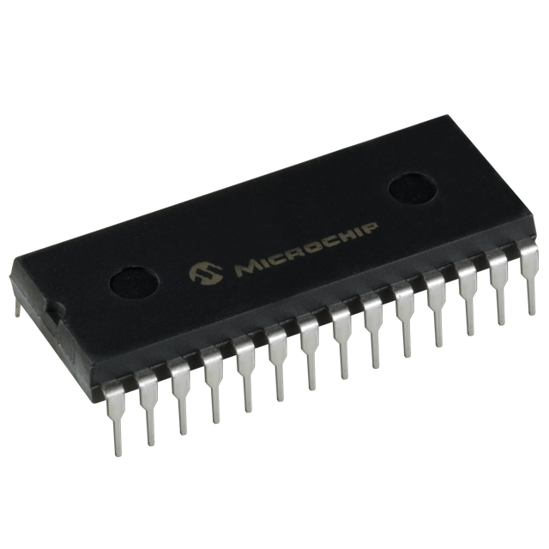

산술 논리 장치
산술 연산을 수행하는 트랜지스터 통합 집적 회로(Integrated circuit)

Slide 93
산술 논리 장치
ALU (Arithmetic Logic Unit)
ALU
A
B
+
-
AND OR NOT
결과

Slide 94
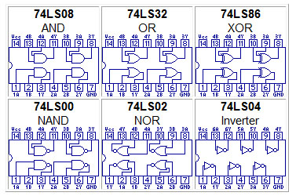
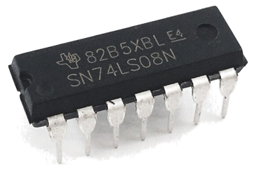
산술 논리 장치

Slide 95
CPU
여러 트랜지스터를 조합하면 다양한 연산을 수행하는 ALU를 만들 수 있음

Slide 96

CPU
CPU에는 수 십억개의 트랜지스터가 들어있음
Intel ® CORE i7-4790
SR1QF 3.06GHZ
MALAY
L411B540

Slide 97
CPU
CPU에는 Mosfet이라 불리는 트랜지스터가 들어 있음
0.1 나노미터

Slide 98
CPU
반도체와 전도체로 구성
전도체 금속
반도체

Slide 99
CPU
N-type과 C-type Semiconductor로 구성
N-type
N-type
P-type

Slide 100
CPU
N-type과 C-type Semiconductor로 구성
N-type
N-type
P-type
공핍 영역

Slide 101
CPU
전류가 흐르지 않음
-
+
N-type
N-type
P-type
-
+

Slide 102
CPU
가운데 전압을 걸면 전기장이 생성되고, 양공이 아래쪽으로 이동
+

Slide 103
CPU
양쪽에 전압을 걸면 전자가 위쪽으로 이동하여 통로를 만듦
+
-
+

Slide 104
CPU
양쪽에 전압을 걸면 전자가 위쪽으로 이동하여 통로를 만듦
-
ON
+

Slide 105
CPU
양쪽에 전압을 걸면 전자가 위쪽으로 이동하여 통로를 만듦
-
OFF
+

Slide 106
CPU
CPU는 모스팻들이 모여 논리게이트를 이루고 연산을 수행 함
2023년, 인텔 GPU기술 폰테베키오
Mosfet 개수 1000억개
2023년, 일반적인 CPU의
Mosfet 개수 250억개
Intel ® CORE i7-4790
SR1QF 3.06GHZ
MALAY
L411B540
2030년, 인텔 GPU
Mosfet 1조 개가 목표

